Slide 1
EESTI KEEL
„HELILISED JA HELITUD HÄÄLIKUD. -GI ja -KI LIIDE“
Kristel Viira

Slide 2
Tõuse palun püsti

Slide 3
Vastuste vahepeal sammu paigal

Slide 4
Kumb vastus on õige?

Slide 5

Vasta küünarnukkidega!

Slide 6
Harjutusküsimus. Vali sõnale õige lõpp!

Slide 7


VEND
GI
KI

Slide 8

VEND
-KI

Slide 9
Küünarnukid valmis?

Slide 10
Ole kiire!

Slide 11
TÄDI
KI
GI

Slide 12
TÄDI
GI

Slide 14
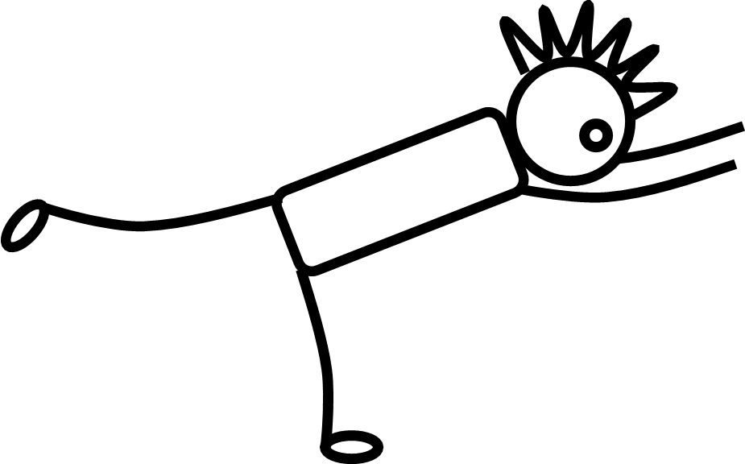
Nüüd vasta nii!

Slide 15
Oled valmis?

Slide 16
TALDRIK
GI
KI

Slide 17
TALDRIK
KI

Slide 18
KANN
GI
KI

Slide 19
KANN
GI

Slide 20

Nüüd vasta nii!

Slide 21
NÄTS
GI
KI

Slide 22
NÄTS
KI

Slide 23

Aitäh ja kummardus!

